Slide 1

IEÊT
Bài
22
TỚ LÀ LÊ - GÔ
TIẾT 4. LUYỆN TỪ VÀ CÂU

Slide 2



Yêu cầu cần đạt
- Mở rộng vốn từ về tên các đồ chơi; đặt được câu nêu đặc điểm.
- Phát triển năng lực sử dụng ngôn ngữ trong việc giới thiệu về một đồ chơi yêu thích, quen thuộc.
Notes:
12

Slide 3


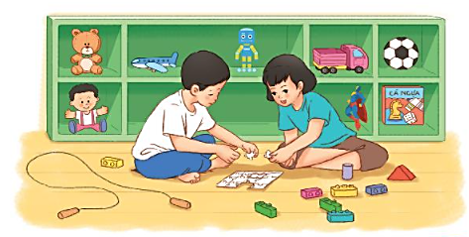

1. Tìm từ ngữ gọi tên các đồ chơi trong bức tranh trên.
Các đồ chơi:
gấu bông,
máy bay,
rô - bốt,
ô tô,
quả bóng,
búp bê,
siêu nhân,
cờ cá ngựa,
dây nhảy,
xếp hình,
lê-gô.

Slide 4

2. Sắp xếp từ ngữ thành câu rồi viết câu vào vở.
rất, mềm mại, chú gấu bông.
sặc sỡ, có nhiều màu sắc, đồ chơi lê – gô.
xinh xắn, bạn búp bê, và dễ thương.
Sắp xếp:
a. Chú gấu bông rất mềm mại.
b. Đồ chơi lê – gô có nhiều màu sắc sặc sỡ.
c. Bạn búp bê xinh xắn và dễ thương.

Slide 5
3. Đặt một câu nêu đặc điểm của một đồ chơi.
gấu bông,
máy bay,
rô - bốt,
ô tô,
quả bóng,
búp bê,
siêu nhân,
cờ cá ngựa,
dây nhảy,
xếp hình,
lê-gô.
G: Chú gấu bông mềm mại, dễ thương.
Notes:
Thầy cô kích vào từng ô cột A để hiện đáp án

Slide 6


CỦNG CỐ - DẶN DÒ
- Hoàn thành bài 2, 3 vào vở ô li tiếng Việt.
- Tìm thêm các từ chỉ tình cảm bạn bè.
- Đặt câu nêu hoạt động.
- Xem trước bài sau.

Slide 7

Tạm biệt và hẹn gặp lại
các con vào những tiết học sau!

